Slide 1
TKGi & Octant
Day 2 Lab 5
Vmware HOL-2131-01-MAP

Slide 2
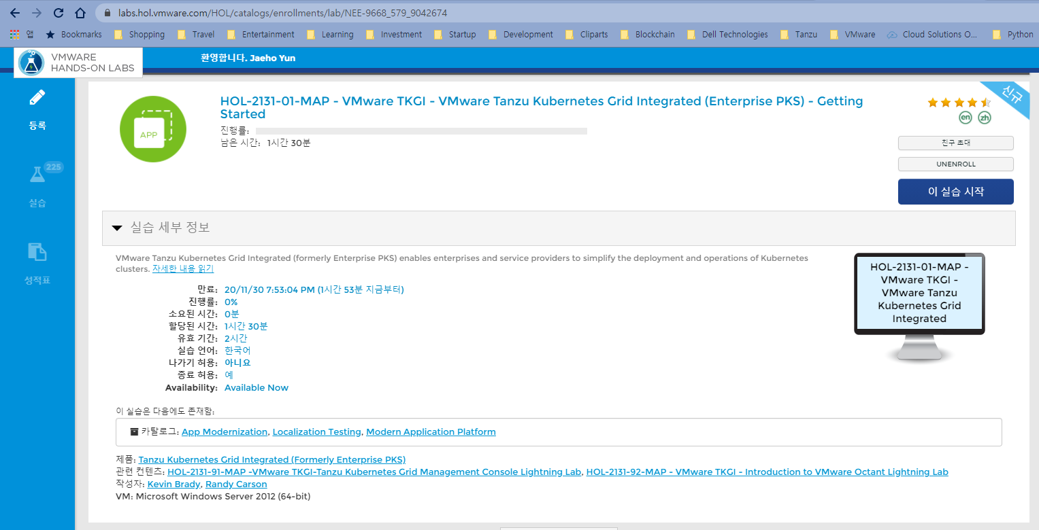
HOL-2131-01-MAP 시작
Labs.hol.vmware.com
Piper Day2 Lab5 대신 Vmware HOL-2131-01-MAP 등록

Slide 3
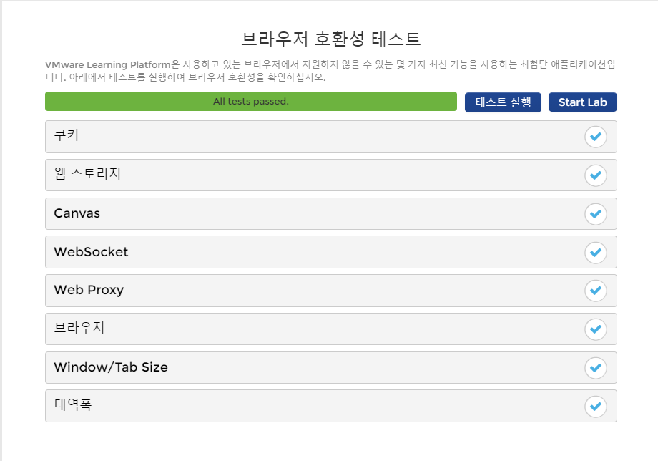
Start lab
테스트 후 Start lab

Slide 4
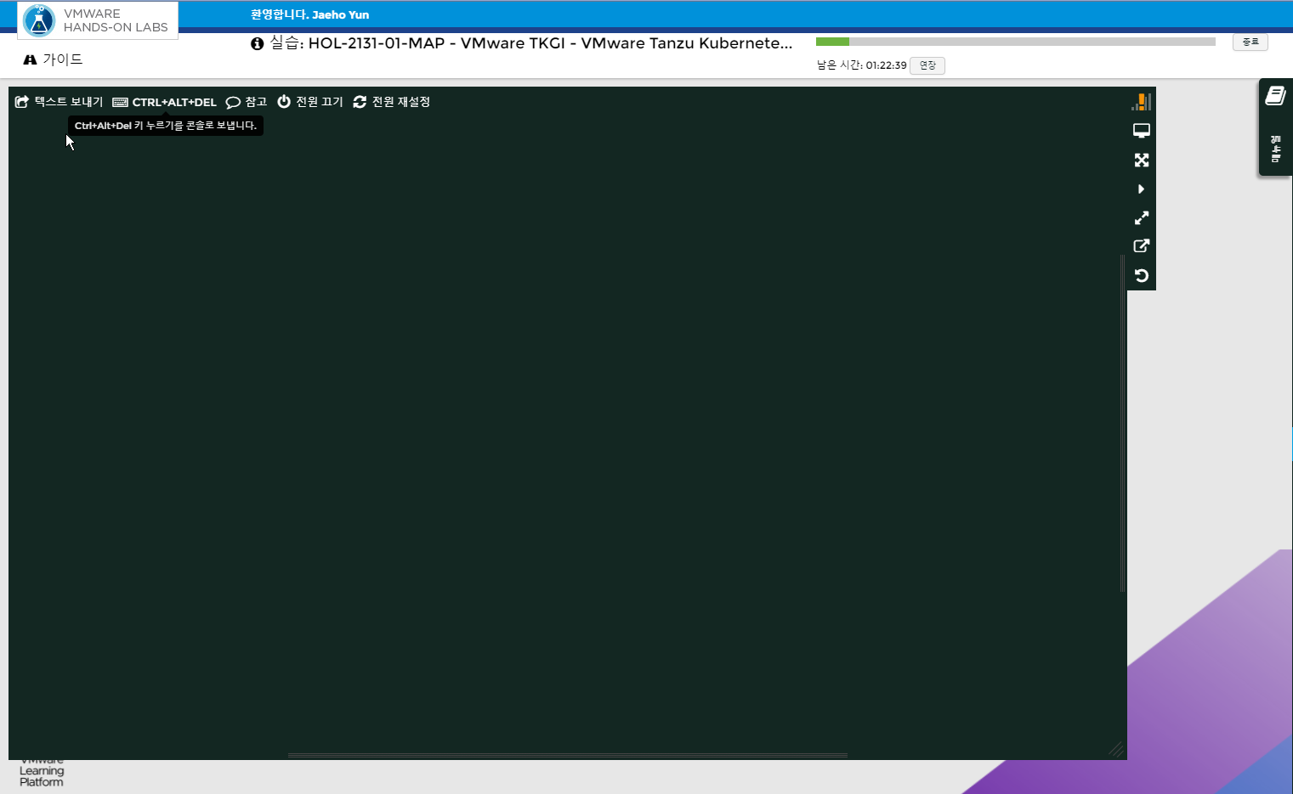
콘솔 접속
콘솔 윈도 화면이 잘 표시되지 않을 경우 오른쪽 탭 가장 최하단의 화면 갱신 클릭

Slide 5
HOL-2131-01-MAP Agenda
K8S Introduction
TKGi Introduction – 6월 금요세미나 진행
Multi-tiered Application deployment – 6월 금요세미나 진행
TKGi Octant dashboard
TKGi Management console
K8S monitoring and GUI – 6월 금요세미나 진행
Log Insight – 6월 금요세미나 진행

Slide 6
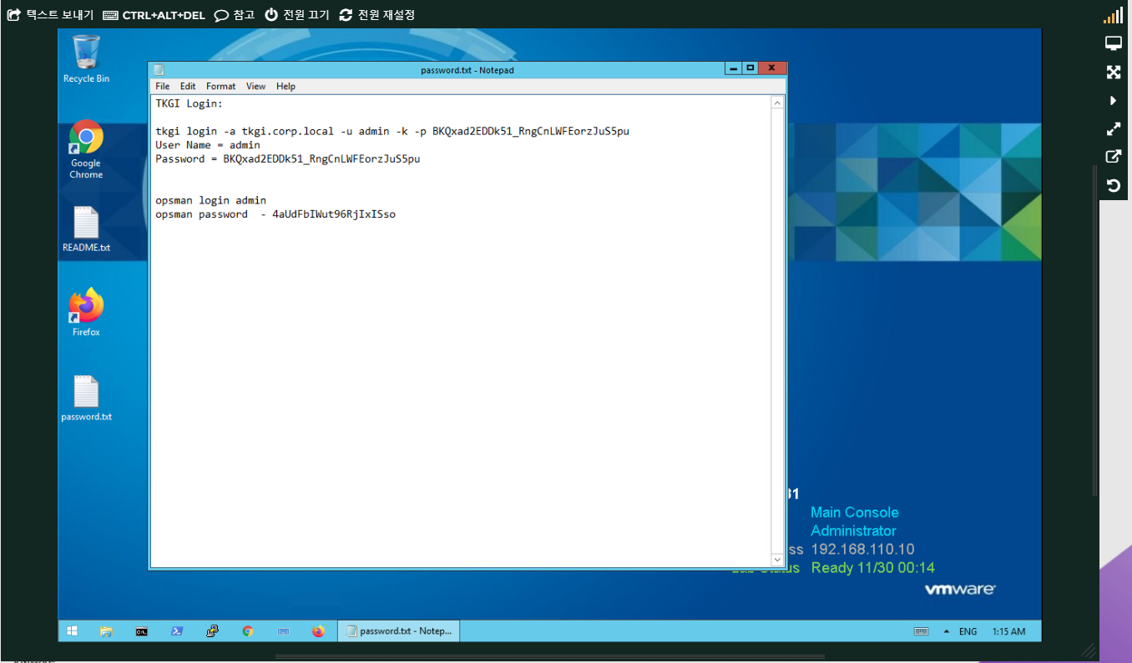
패스워드 확인 & 우클릭 > 복사
바탕 화면 패스워드.txt 파일 오픈 후 tkgi login & 패스워드 확인
접속 후 CMD 우클릭 > 관리자 권한 실행

Slide 7
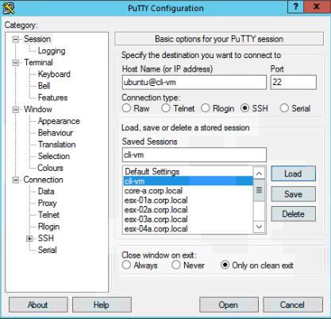
Putty 실행
Putty 실행
Cli-vm 선택 > Load > open
Cli-vm 콘솔로만 작업 진행

Slide 8
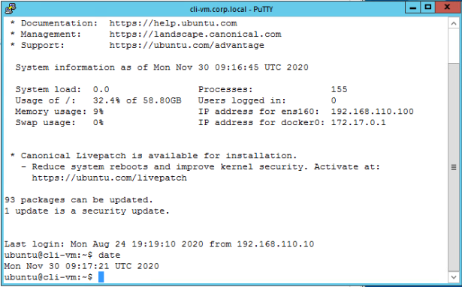
TKGi cli 접속
정상 접속 확인

Slide 9
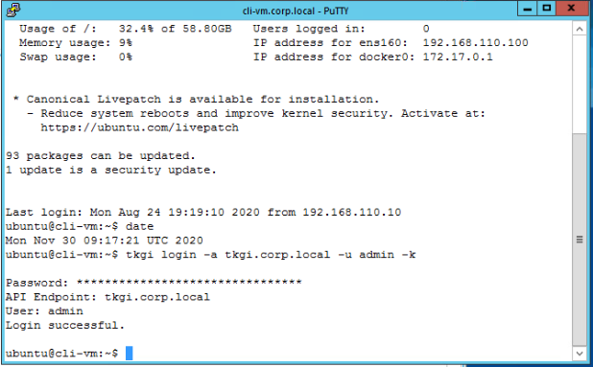
Login to TKGi
바탕화면의 패스워드.txt 파일의 tkgi login 명령어와 패스워드 입력

Slide 10
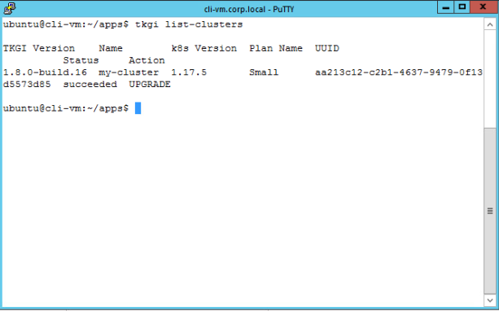
생성된 클러스터 확인
$ tkgi list-clusters
“my-cluser” 확인

Slide 11
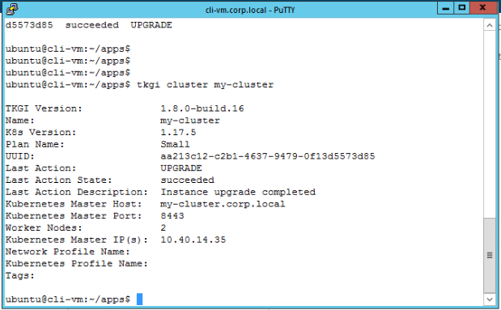
클러스터 정보 확인
$ tkgi cluster my-cluster
클러스터 정보 및 IP 확인

Slide 12
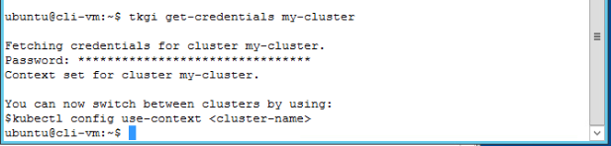
크리덴셜 생성
$ tkgi get-credentials my-cluster
클러스터에 접속하여 kubectl 을 통한 관리가 가능하도록 인증 생성

Slide 13
Harbor Container Image Registry

Slide 14
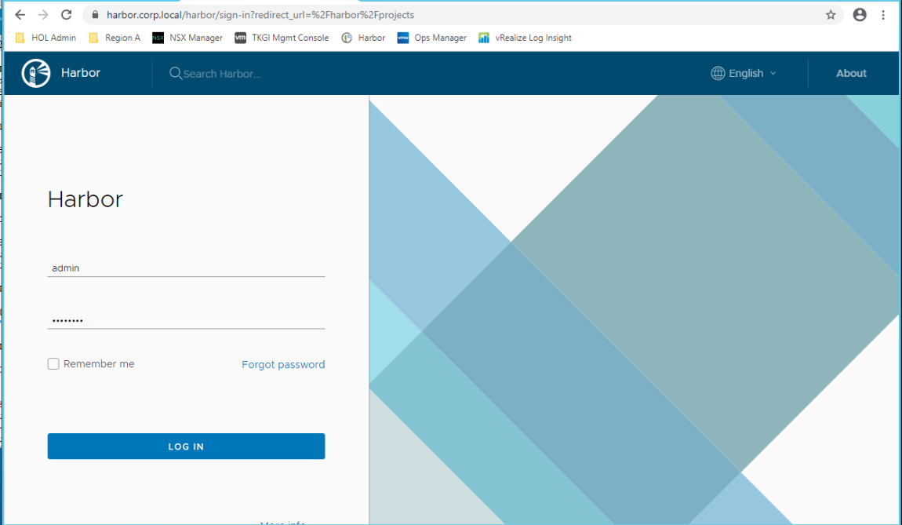
Harbor 접속
컨테이너 이미지 관리 저장소
웹 브라우저 상단의 링크 통해서 접속
ID : admin
PW : VMware1!

Slide 15
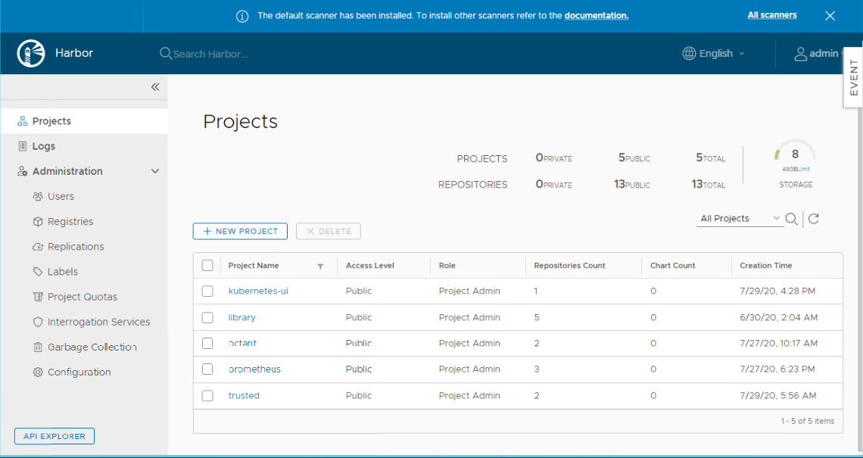
Project
HOL 을 위해 기존 생성된 프로젝트들 확인

Slide 16
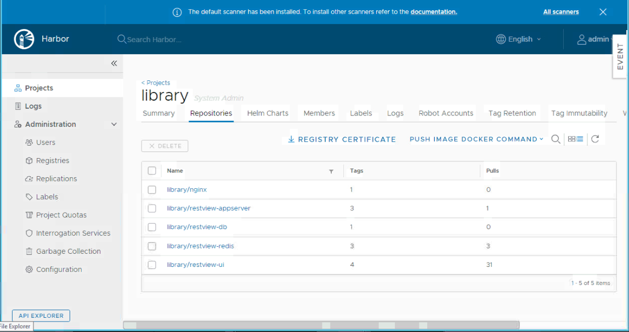
Project > Library
프로젝트 별 라이브러리 확인

Slide 17
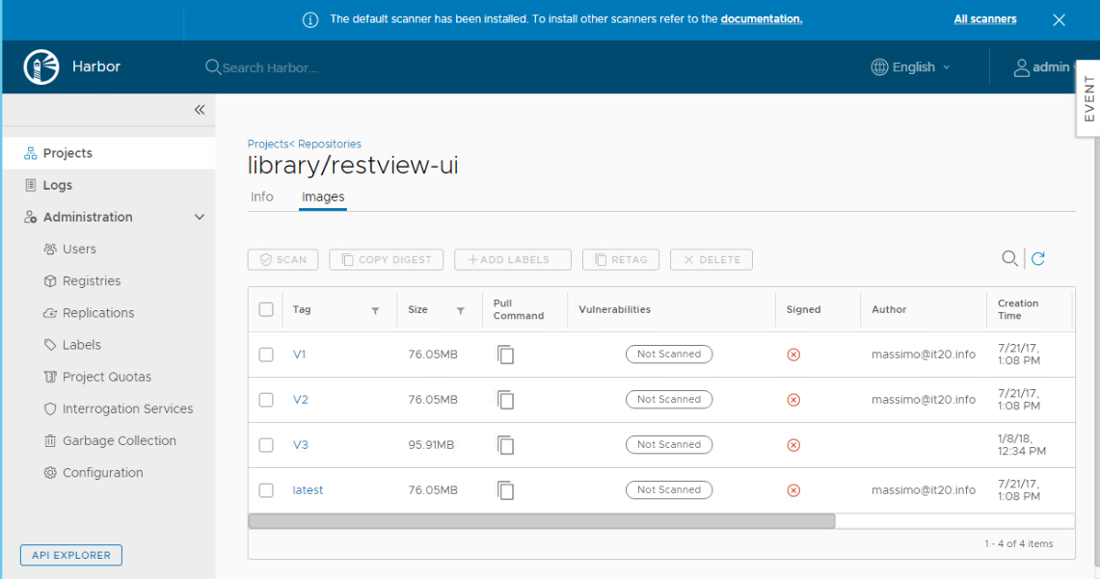
버전 별 이미지 확인
Signed / unsigned
Public / private

Slide 18
TKGi Octant

Slide 19

What is Octant ?
Open Source K8S GUI Dashboard backed by VMware
쿠버네티스 웹 UI – 개발자 관점의 리소스 관리 인터페이스 제공
쿠버네티스 로그 상세 검색
상세 yaml 파일 관리
리소스 시각화 / 정보 확인 / 모니터링 / 삭제
젠킨스 X 와 연동하여 CI/CD 파이프라인

Slide 20
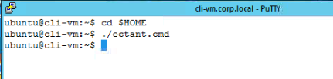
Octant 홈 경로 이동
$ cd $HOME
Pwd
ls
./octant.cmd 실행

Slide 21
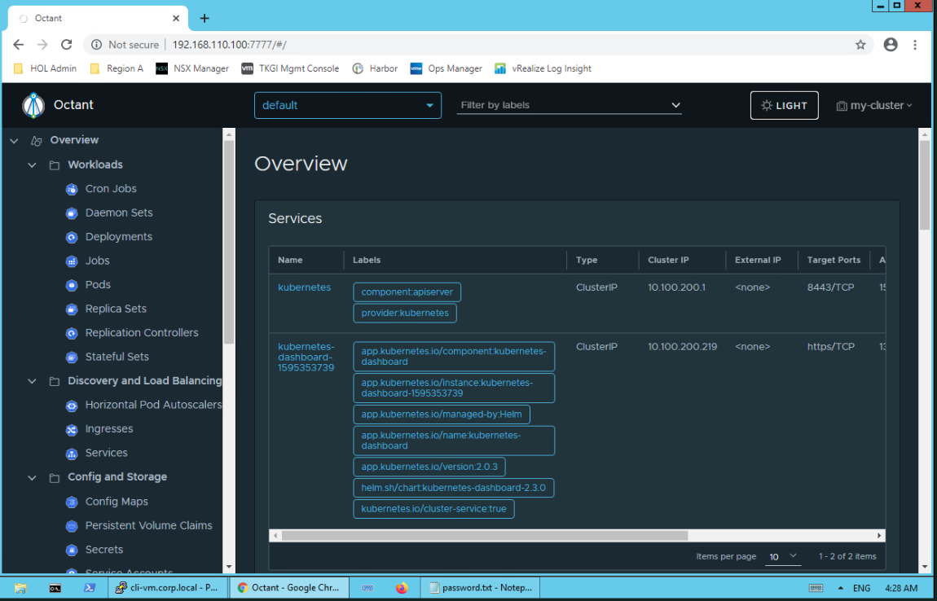
Octant 메인화면
192.168.110.100:7777/#/
각 쿠버네티스 오브젝트 단위의 메뉴 접근
화면 갱신 딜레이 없음
클러스터 및 서비스 생성은 불가능하나 삭제는 가능
Yaml 파일 관리
컨테이너 접속 콘솔 제공

Slide 22
App deployment and monitoring

Slide 23
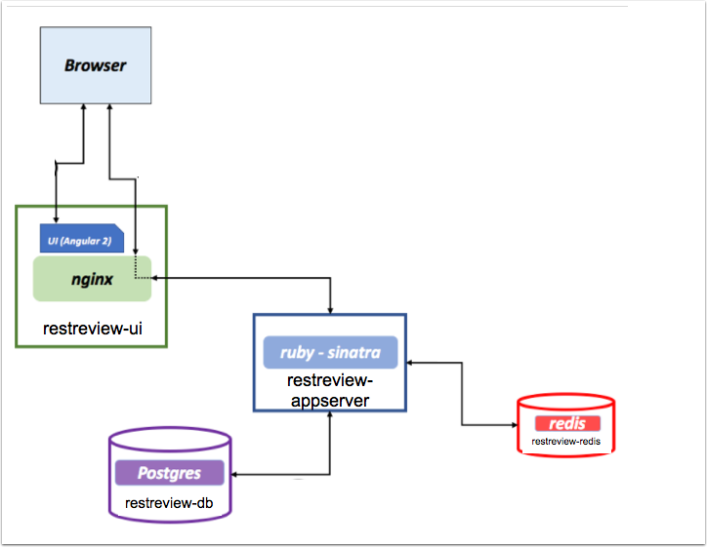
레스토랑 평점 평가 서비스
기본 앱 배포 절차 확인

Slide 24
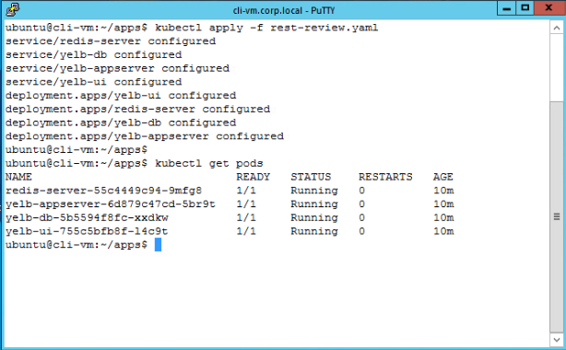
V1 서비스 배포
$ kubectl apply –f rest-review.yaml

Slide 25
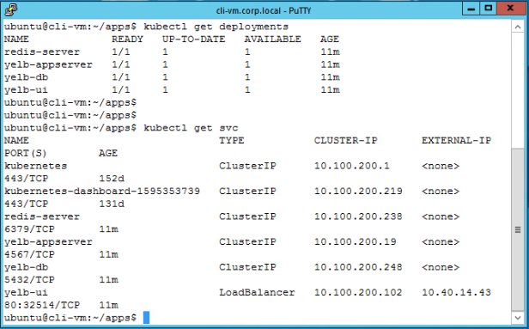
디플로이먼트 및 서비스 확인
Kubectl get deployment
Kubectl get svc
Kubectl get pods
서비스 접속 IP 확인

Slide 26
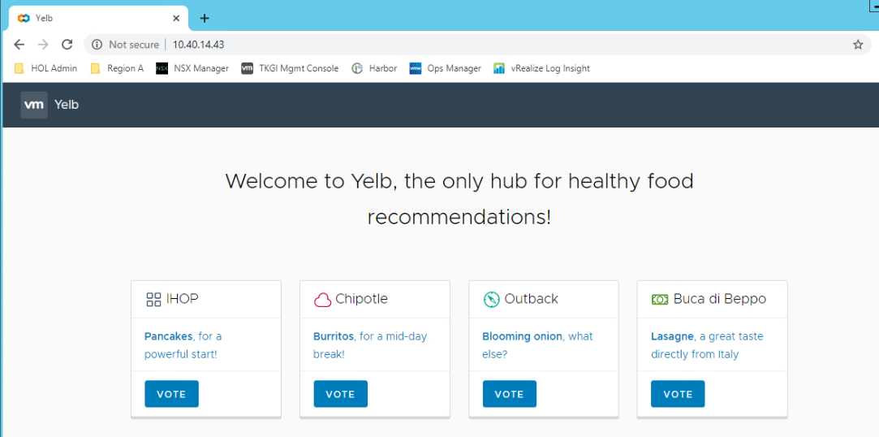
웹브라우저 접속 확인
웹 접속 확인

Slide 27
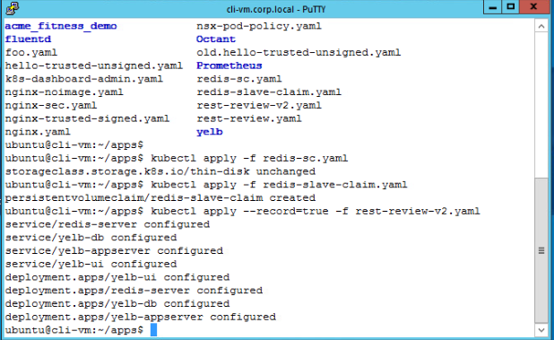
PVC 및 v2 서비스 배포
선택 사항

Slide 28
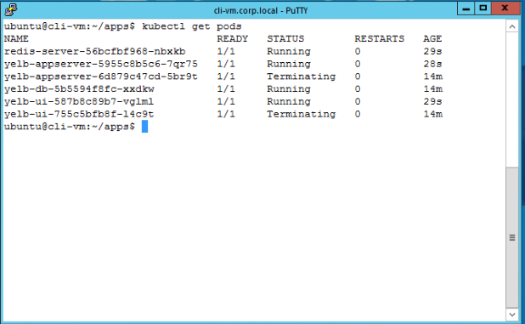
생성된 파드 확인
Yelb & redis PVC
$ kubectl get pods
$ kubectl get svc

Slide 29
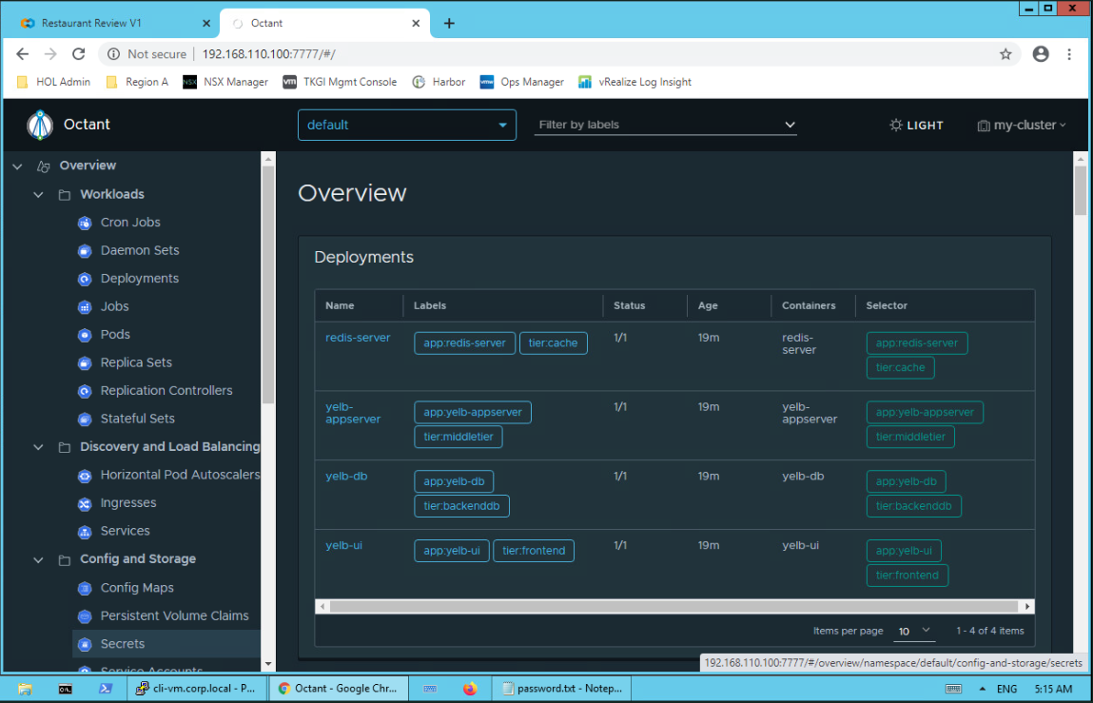
Octant 에서 yelb 서비스 & 디플로이먼트 갱신 확인
콘솔에서 작업 즉시 Octant 인터페이스에 자동 갱신

Slide 30
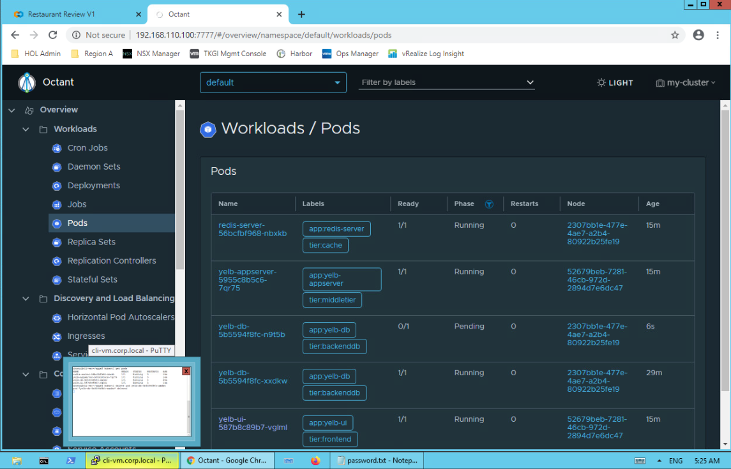
Pod 정보 확인
각 Pod 클릭하여 세부 정보 화면 이동

Slide 31
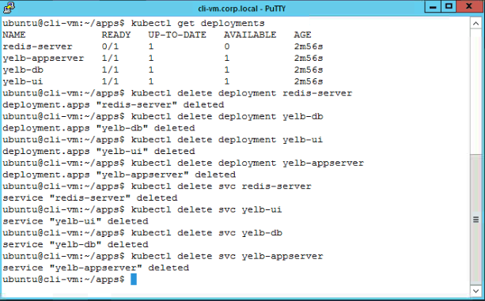
배포한 서비스 & 디플로이먼트 삭제
Yelb & redis 삭제
서비스 삭제 ; 디플로이먼트 삭제
$ kubectl delete deployment 디플로이먼트명
$ kubectl delete svc 서비스명
파드(Pod)는 디플로이먼트 삭제 시 자동 삭제됨
$ kubectl get deployment
$ kubectl get svc
$ kubectl get pods

Slide 32
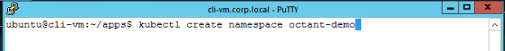
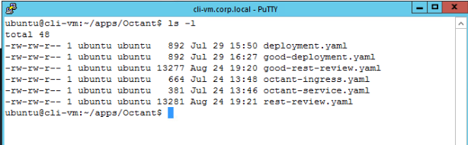
새로운 네임 스페이스 생성
$ kubectl create namespae octant-demo
$ kubectl get ns
$ cd apps/octant

Slide 33
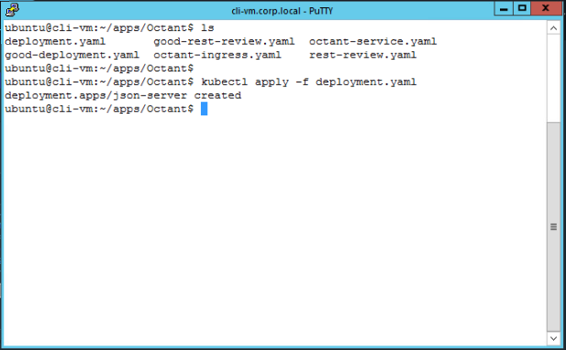
새로운 서비스 배포
Octant 테스트 용 json 서버
$ kubectl apply –f deployment.yaml
$ kubectl get deployment
$ kubectl get pods

Slide 34
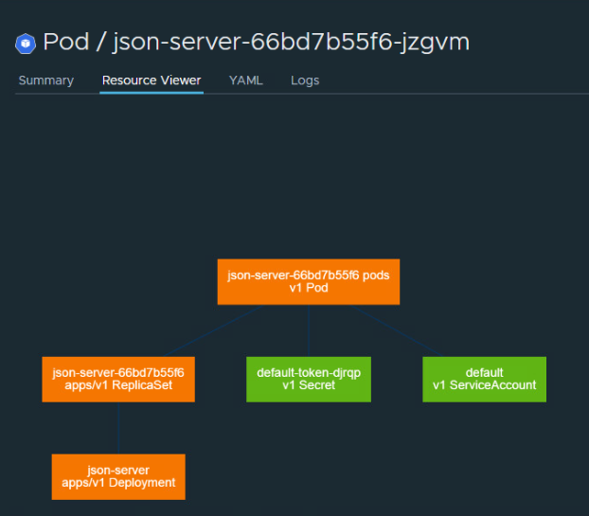
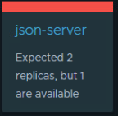
Octant 메뉴의 리소스 시각화 정보 확인
Pod > Pod 선택 > Resource Viewer
쿠버네티스 리소스 별 시각화 정보 확인
테스트용도로 배포한 서비스에서 정보 불일치 및 에러 발생 확인
주황 / 빨강 박스 클릭 시 세부 정보창 생성
현재 레플리카가 제대로 생성되지 않는 이슈 발견

Slide 35
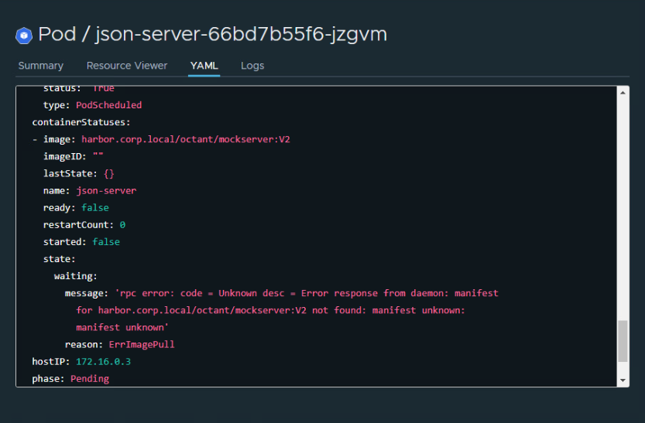
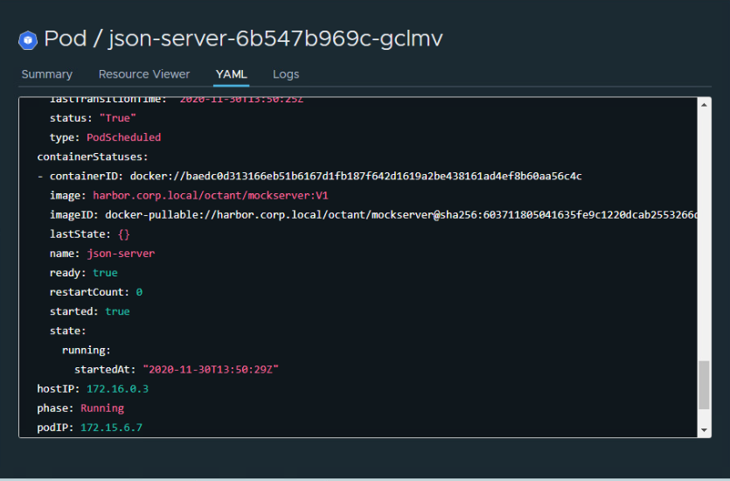
알람이 발생한 리소스 박스의 yaml 로그 확인
왼쪽 > 이슈 발생 yaml
오른쪽 > 정상 배포 yaml

Slide 36
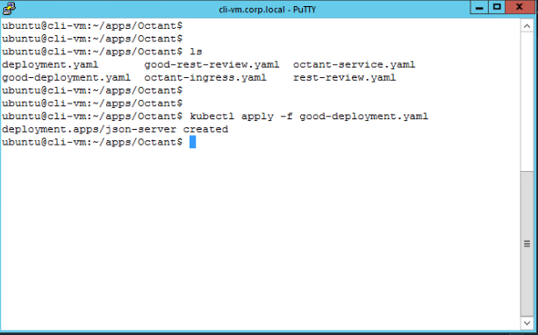
트러블 슈팅 후 업데이트 배포
$ kubectl apply –f good-deployment.yaml
$ kubectl get svc
$ kubectl get deployment
$ kubectl get pods
$ kubectl get rs

Slide 37
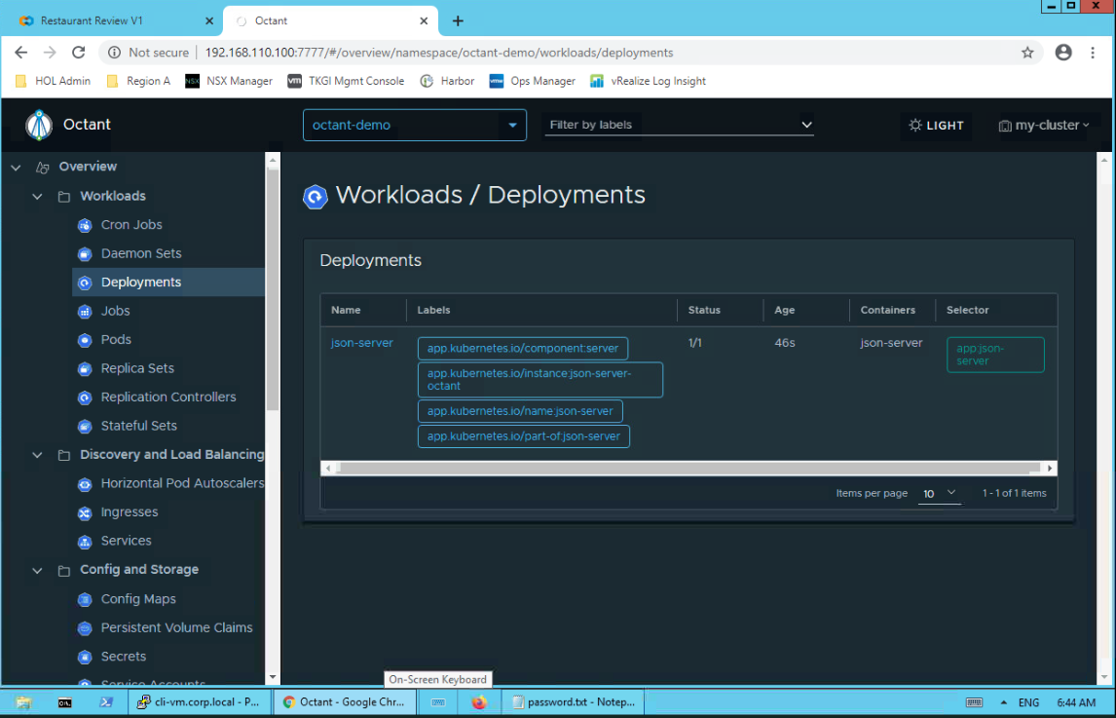
정상 배포 확인 및 리소스 시각화 메뉴 이동
실시간 자동 갱신이므로 브라우저 자동 고침 불필요

Slide 38
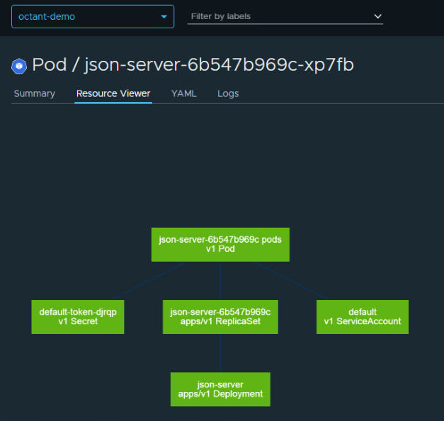
이슈 해결 후 정상화 확인
이 외에도 포트포워딩을 비롯한 쿠버네티스 서비스 관점에서 관리 가능한 요소들에 대한 GUI 기반 중앙 집중 관리, 모니터링, 트러블슈팅 기능 제공

